Slide 1
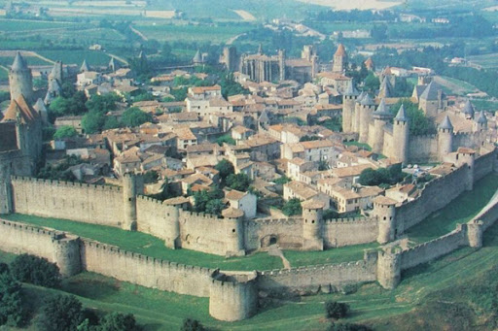
Le Moyen-Age
Les fortifications médiévales
Au Moyen-Âge, les guerres et les invasions sont nombreuses. Les villes sont entourées de remparts. Les châteaux, où vivent les seigneurs, sont des places fortifiées. Comme les villes ils doivent pourvoir résister aux attaques et accueillir les populations en cas de conflit.
L’architecture religieuse chrétienne : l’art roman
Jusqu’au XIIe siècle, les églises où les chrétiens viennent prier sont construites avec des formes et des techniques héritées des édifices romains antiques. L’architecture de cette époque est appelée « art roman » en référence aux Romains. De nombreux ouvriers, artisans et artistes participent à leur construction.
La ville est construite sur une butte.
Elle abrite une église et un château-fort.
Elle est entourée de deux murs d’enceinte très épais.
Des tours rondes s’élèvent à intervalles réguliers.
Lexique
Remparts : muraille de défense, un château ou une ville fortifiée.
Fortifié : rendu fort par la construction d’un mur et de tours.
La basilique de Paray-Le-Monial (Saône et Loire)
Hauteur de la nef : 22 mètres. XIIe siècle

Slide 2
L’architecture religieuse chrétienne : l’art gothique
A partir du XIIe siècle, des techniques nouvelles permettent de construire des élises aux murs plus hauts, aux ouvertures plus larges, dans lesquelles entre davantage de lumière. Ces ouvertures sont décorées de vitraux. C’est l’art gothique.
La cathédrale de Bourges (Cher)
Hauteur de la nef : 37,15 m
Construite entre 1195 et 1324
Les contreforts sont séparés des murs.
Les arcs-boutants sont des arcs en pierre qui relient le contrefort au mur.
Pour bien comprendre, regarde la vidéo :
https://youtu.be/m51MKP75lt0
Schéma d’arcs-boutants et de contreforts
Schéma d’une croisée d’ogive

Slide 3
Les Tapisseries et la Musique
Les tapisseries apparaissent en Europe au Moyen-Âge.
Leur succès est très grand à partir du XIIIe siècle. Elles sont suspendues aux murs des demeures seigneuriales, des châteaux, pour protéger du froid et des courants d’air. Elles sont aussi décoratives.
La Dame à la licorne 3, 5 mètres de haut – Musée du Moyen-Âge de Cluny, Paris – fin du XVe siècle.
La tapisserie est réalisée sur un métier à tisser où se croisent des fils de soie et de laine. Elle se compose de six grands panneaux dont cinq représentent les sens : la vue, l’ouïe, l’odorat, le toucher et le goût. On voit sur chacun d’eux la même dame entourée d’un lion et d’une licorne ainsi que de petites animaux qui ont l’air de vivre en harmonie. Le lion tient l’étendard d’un puissant personnage, Jean Le Viste. On ne sait pas qui est la dame au centre. Peut-être la tapisserie a-t-elle été réalisée pour la célébrer, ou bien à l’occasion d’un mariage…
https://www.youtube.com/watch?v=IrsCgBf9s3c
Au Moyen-Âge, on utilise divers instruments de musique. Le psaltérion est un instrument qu’on joue en pinçant, en grattant et en frappant les cordes.
Un troubadour : un poète musicien du Moyen-Âge qui écrit en langue d’oc (du Sud de la Loire)
La musique médiévale
Sur une période qui couvre plus de 800 ans, la musique prend des formes multiples au Moyen-Âge et s’épanouit dans deux domaines : le religieux et le profane.
Profane : qui n’est pas religieux.

